Slide 1
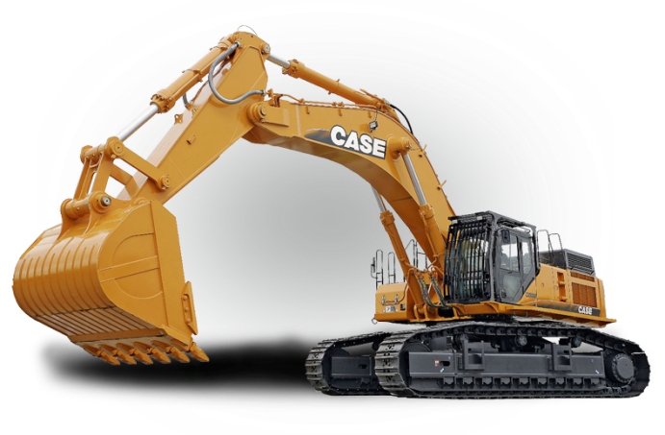
Звук «Р». Скороговорки.

Slide 2
33 вагона в ряд тараторят, тарахтят.

Slide 3
У тридцати трёх поросят тридцать три хвостика висят.

Slide 4
Проворонила ворона воронёнка.

Slide 5
Тридцать три трубача трубят тревогу.

Slide 6
У Кондрата куртка коротковата.

Slide 7
Расшумелся воробей: -Вора! Вора! Вора бей! -Тихо! Тихо! Тихо! – распушилась воробьиха. И попадали с кроватки от испуга воробьятки.

Slide 8
Шёл Егор через двор, нёс топор чинить забор. Утром рано два барана застучали в барабаны. -Как бы мне пошла корона! – громко каркала ворона.

Slide 9
Красить комнаты пора- Мы позвали маляра, Он приходит в новый дом С яркой краской и ведром.

Slide 10
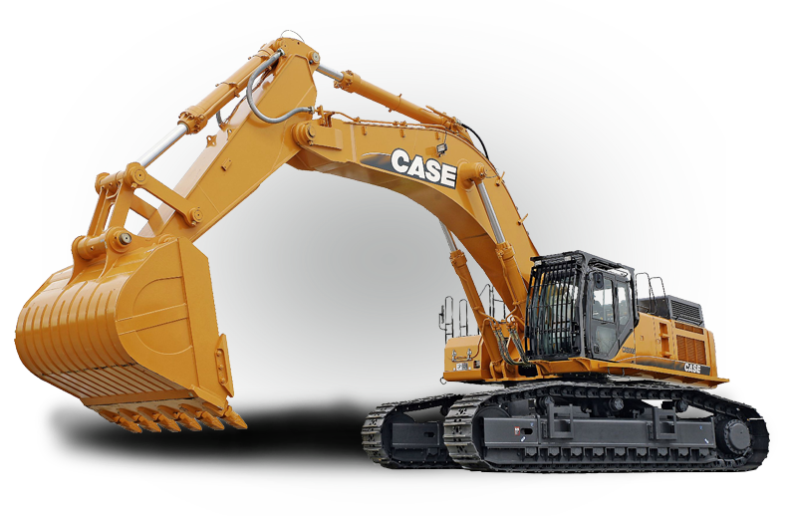
К нам во двор пробрался крот, Роет землю у ворот. Тонна в рот земли войдёт, Если крот раскроет рот.

Slide 11
Роет норки старый крот раскопал нам огород.

Slide 12
Град-град-град, это виноград. Град-град-град , сладкий виноград. Града-града-града, висят кисти винограда. Градом-градом-градом, много ос над виноградом. Граду-граду-граду, мы нарвали винограду.

Slide 14
Вёз корабль карамель, наскочил корабль на мель. И матросы три недели карамель на мели ели.

Slide 15
Листья падают в саду, Я их граблями смету. (Ладони на себя, пальчики переплетены между собой выпрямлены и тоже направлены на себя)

Slide 16
Грустный клоун-бегемот Грустным голосом поёт Песню грустную-прегрустную: -я люблю лягушку вкусную…

Slide 17
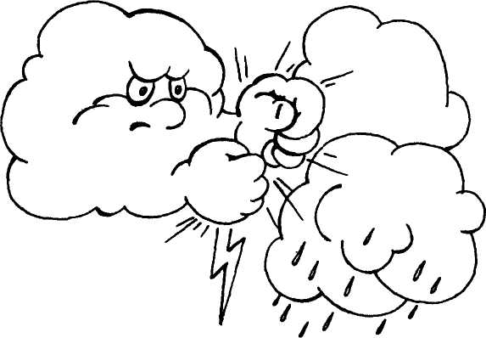
Громыхает грозный гром Где-то в роще за бугром. Не боится грома Рома, Ведь у Ромы папа дома.

Slide 18
Молодец!

